Slide 1

Hướng dẫn: Phạm Ngọc Huy

Slide 2
Mục tiêu
Giới thiệu về Spring Framework
Cơ chế của Spring Core - Bean Wiring
Dependency Injection
IoC container
Demo

Slide 3
Khái niệm
Là Java framework đươc dùng phổ biến nhất hiện nay
Cấu thành bởi các modules
Spring 5 là phiên bản hiện tại

Slide 4
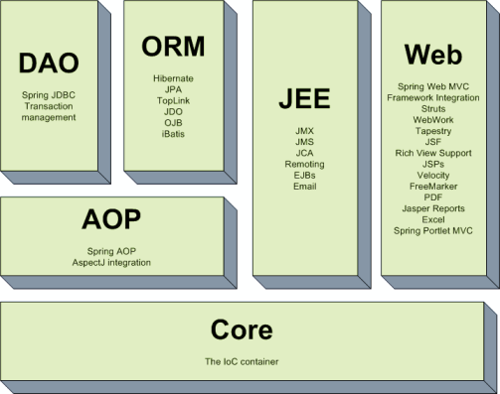
Modules

Slide 5
Spring Core
Là một modules cốt lõi Spring
Điểm chính modules: Spring Bean
Cơ chế Bean Writing thay thế cơ new của Java

Slide 6
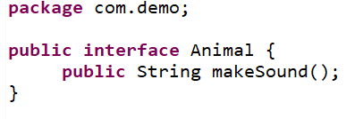
Demo Bean Wiring

Slide 7
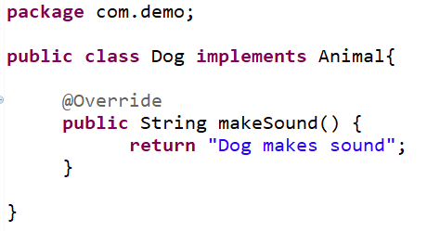
Implementation (1)
Tạo Class Dog kế thừa từ Animal

Slide 8
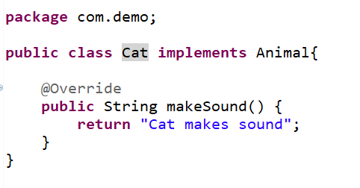
Implementation (2)

Slide 9
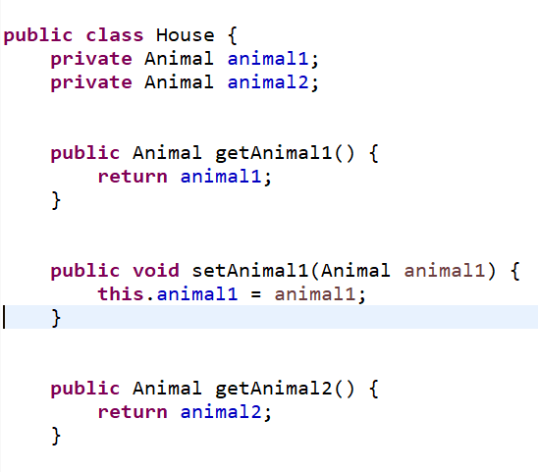
House Demo

Slide 10
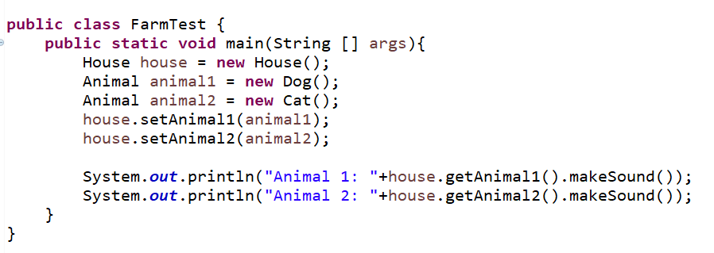
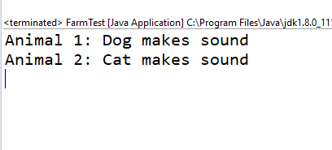
Main Demo

Slide 11
Nhận xét
Nếu có sự thay đổi của makeSound thì code sẽ được biên dịch lại
Sự móc nối giữ giữa các đối tượng đã khởi tạo cũng biên dịch lại
Khó khăn trong bảo trì hệ thống
Tại sao chúng ta không khởi tạo sẵn và lưu sự móc nối ????

Slide 12
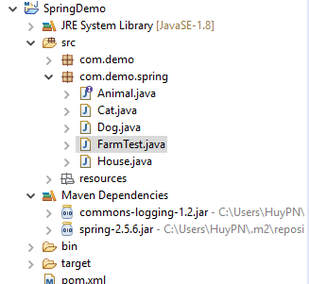
Demo Spring
Tạo thêm các thành phần Project

Slide 13
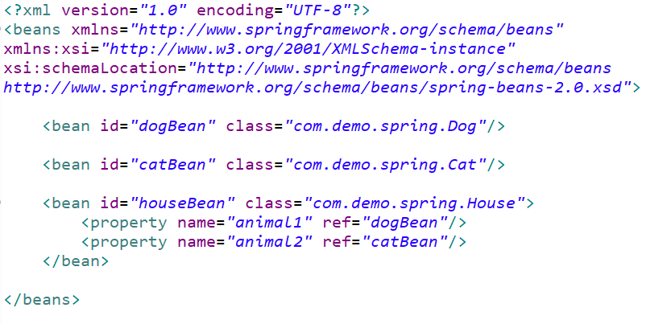
Khai báo trước Bean

Slide 14
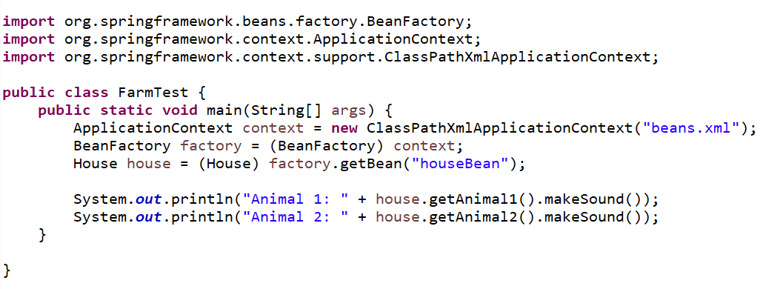
Test Bean

Slide 15
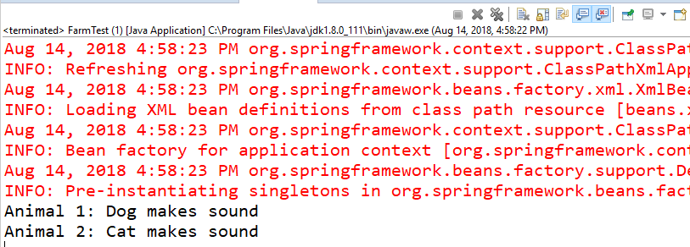
Kết quả
Như vậy bean được tạo trước khi mà code thực thi

Slide 16
Context trong Spring
10 => Khởi tạo Context lưu trữ cấu hình
ClassPathXmlApplicationContext cho file cấu hình trong classpath
FileSystemXmlApplicationContext trong file máy tính
XmlWebApplicationContext => Mặc định /WEB-INF/applicationContext.xml cho ứng dụng web

Slide 17
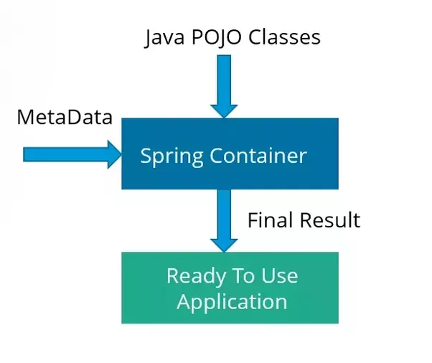
Bean Wiring – Bean Injection
Là cơ chế Spring móc nối giữa các bean trong Spring Container
Xml file…

Slide 18
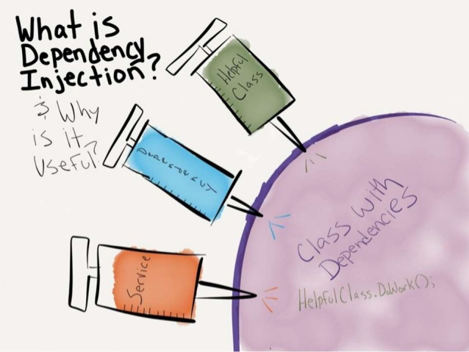
Dependency Injection
Khả năng liên kết các thành phần với nhau trong Spring
“Tiêm chích” đối tượng qua thuộc tính

Slide 19
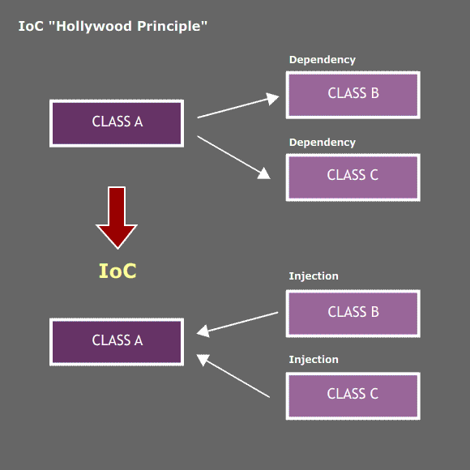
Inversion of Control (IoC)
Thay vì đối tượng khởi tạo yêu cầu móc nối,
Spring Container sẽ cung cấp móc nối qua cấu hình
Đảo ngược tầng điều khiển là đây !!!

Slide 20
Tóm tắt
Hiểu được các Modules Spring
Khái niệm quan trọng Spring
“Tiêm chích phụ thuộc” dependency
Đảo ngược tấng điều khiển: Ioc

Slide 21

Thank you!

